Slide 1
Tree_updater 代码解读
袁满杰 2021.5.20

Slide 2
概述
Tree Updater负责对于给定数据和树执行Split Finding算法建立树。
类结构：
ColMaker：贪心精确算法
BaseMaker
HistMaker
CQHistMaker
TreeUpdater
直方图近似算法
QuantileHistMaker：加权分位数算法

Slide 3
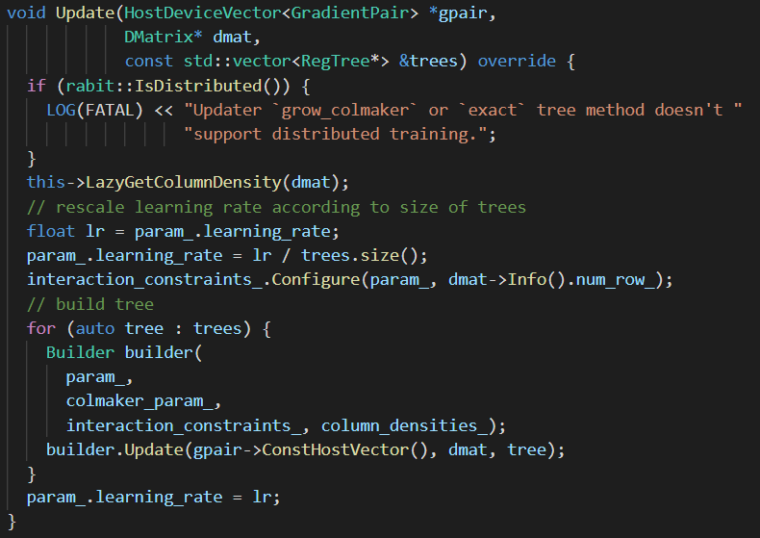
代码实现： ColMaker
对外接口：Update(梯度信息,样本数据,要更新的森林)
根据森林大小调整学习率
使用Builder对每棵树执行算法

Slide 4
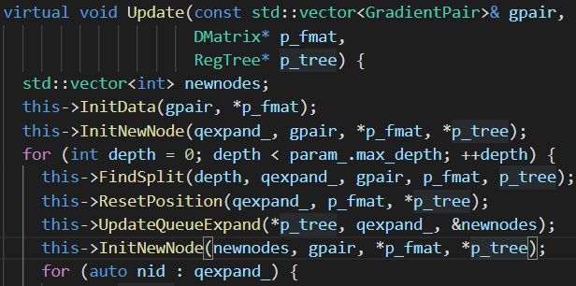
代码实现： Builder
对外接口：Update(梯度信息,样本数据,要更新的树)
初始化
一次循环建一层
遍历找到最优分割点并分割
根据分割点数据重新标号
初始化该层新节点
循环依次建立新节点
将下一层节点串成一个队列

Slide 5
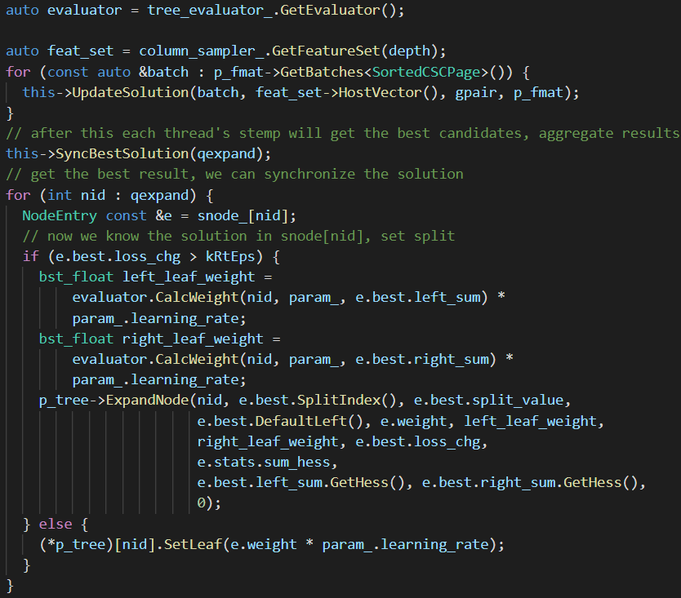
代码实现： FindSplit
对一整层遍历找到最优分割点并分割
遍历该层每个节点的数据，找最优分割点
(并行)
同步并行结果
依次根据最优结果分割节点
计算左右叶子节点权重
正式建立分割节点

Slide 6
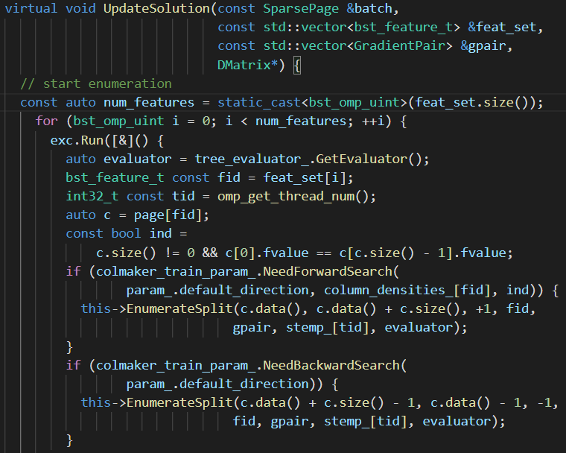
代码实现： UpdateSolution
对一个节点的数据集，找最优分割点
遍历特征(并行)
该特征下枚举搜索最优分割点
支持从小到大和从大到小2种

Slide 7
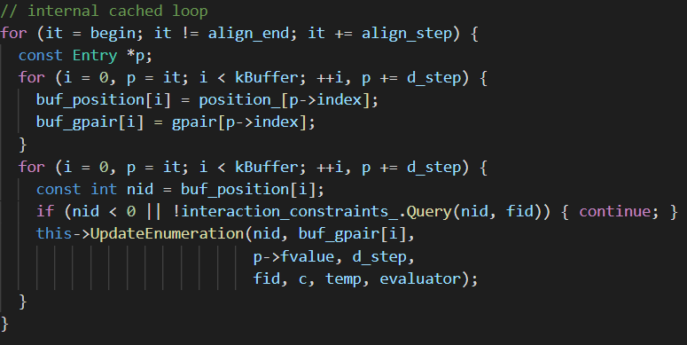
代码实现： EnumerateSplit
对数据的一个维度遍历,找最优分割点(带cache buffer)
遍历数据
构建buffer
遍历buffer
令buffer代为参与后续计算
计算该分割点下的效果

Slide 8
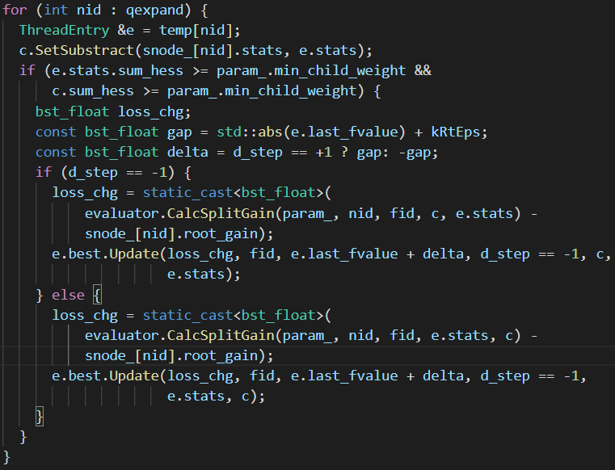
代码实现： EnumerateSplit
对数据的一个维度遍历,找最优分割点(带cache buffer)
尝试不做分割
构建buffer
遍历buffer
令buffer代为参与后续计算
计算该分割点下的效果

Slide 9
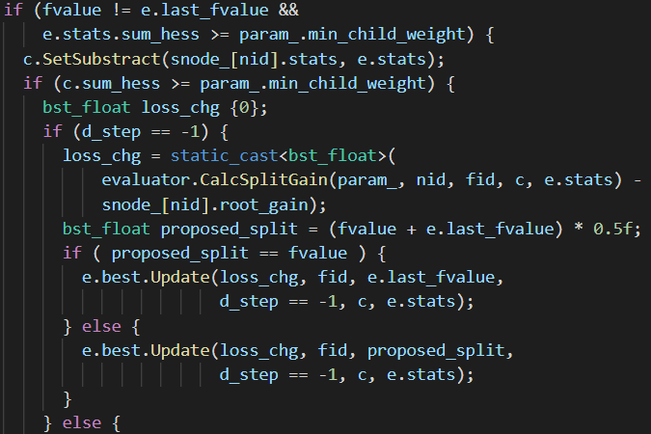
代码实现： UpdateEnumeration
根据一个分割点,计算分割后得分
遍历数据
正序还是逆序
evaluator计算分割后的得分
分割点为两个数据的中点
记录分割结果
里面自动取max

Slide 10
代码实现： FindSplit
对一整层遍历找到最优分割点并分割
函数调用关系：
FindSplit
UpdateSolution
EnumerateSplit
CalcSplitGain
UpdateEnumeration

Slide 11
代码实现： Builder
对外接口：Update(梯度信息,样本数据,要更新的树)
初始化
一次循环建一层
遍历找到最优分割点并分割
根据分割点数据重新标号
初始化该层新节点
循环依次更新新节点父子关系
将下一层节点串成一个队列

Slide 12
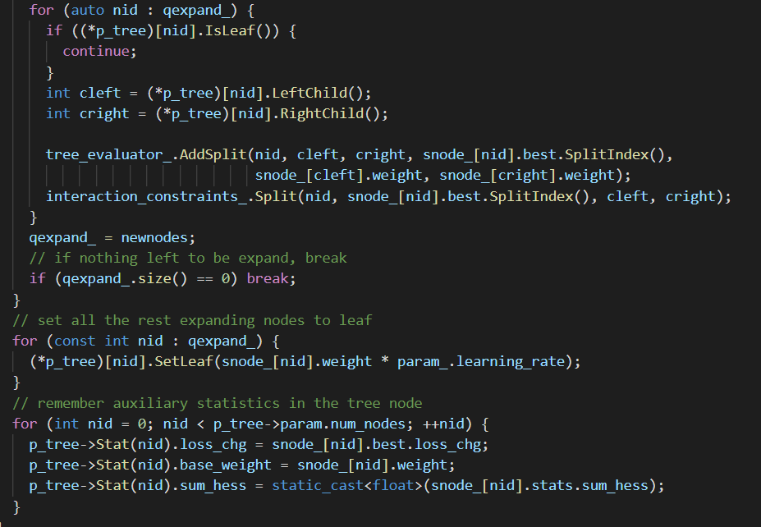
代码实现： Builder
对外接口：Update(梯度信息,样本数据,要更新的树)
对完成分割的一层父节点遍历
将属性集进行划分
qexpand设为新一层节点
将最后一层都设为叶子节点
将Builder中的信息保存到树中

